Slide 1
NutriTerra — disponibilité et pertes alimentaires
Prioriser des explorations de sécurité alimentaire sans confondre disponibilité et consommation.
Analyse reproductible dans Jupyter ; présentation modifiable.
Données fictives : aucune mission réelle ni effet causal démontré.
Simulation pédagogique • données synthétiques • 1

Slide 2
Question et méthode
Prioriser des explorations de sécurité alimentaire sans confondre disponibilité et consommation.
Contrôler les clés, les doublons et les valeurs invalides avant les agrégations.
Lire les unités et les hypothèses du notebook avant de comparer les résultats.
Simulation pédagogique • données synthétiques • 2

Slide 3
Qualité des données
{'table': 'bilans', 'brut': 48700, 'doublons': 100, 'rejets': 25, 'propre': 48575}
Simulation pédagogique • données synthétiques • 3

Slide 4
Indicateurs recalculés
lignes valides : 48575
pays : 180
pays annees incomplets : 2
importations imputees : 380
kcal ponderees 2024 : 1,391.3098
gain median scenario 2024 : 27.4461
Simulation pédagogique • données synthétiques • 4

Slide 5
Résultats à retenir
48,575 bilans contrôlés ; 380 importations interpolées avec traçabilité.
Gain médian théorique, réduction des pertes de 25 % : 27.4 kcal/jour/personne.
Simulation pédagogique • données synthétiques • 5

Slide 6
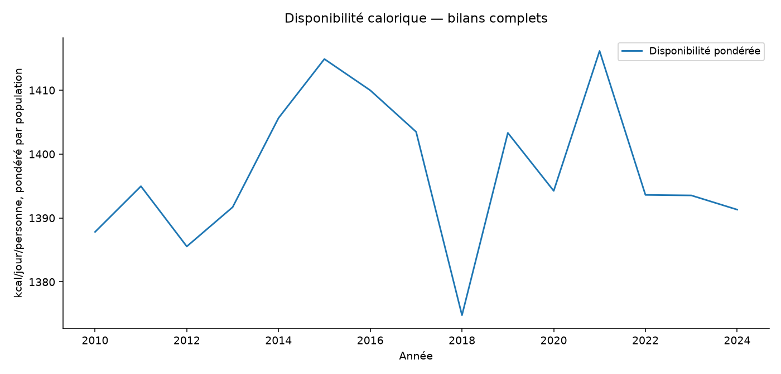
Disponibilite ponderee
Simulation pédagogique • données synthétiques • 6

Slide 7
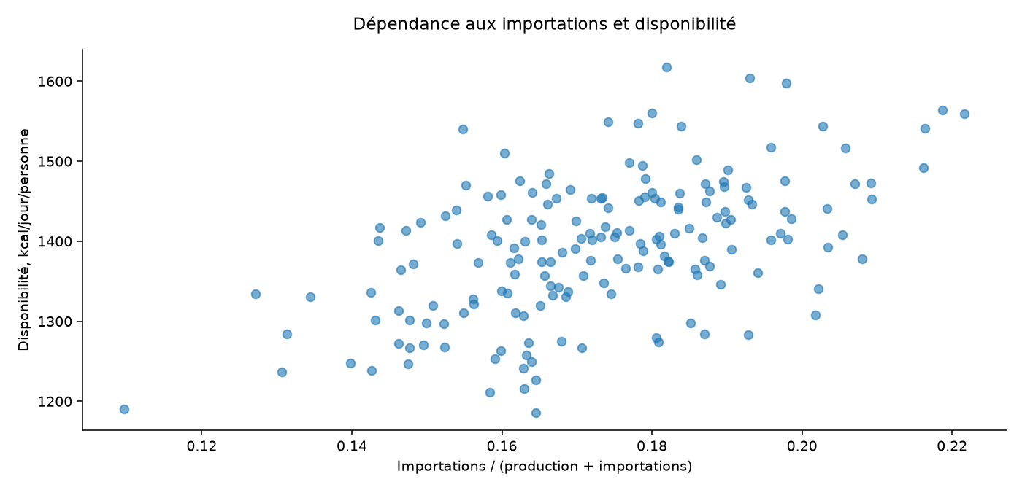
Dependance et disponibilite
Simulation pédagogique • données synthétiques • 7

Slide 8
4. Reconstruire un bilan avec des unités compatibles
La disponibilité en tonnes est définie par production + importations − exportations + variation de stock − pertes − alimentation animale − autres usages. Le signe de variation de stock est une convention de la simulation : positif signifie apport au bilan disponible. Il doit être vérifié avant de réutiliser la formule sur une source réelle.
Chaque flux est en tonnes annuelles. Multiplier la disponibilité par 1 000 convertit en kilogrammes ; multiplier par kcal/kg donne des kcal annuelles. Diviser par population et par 365,25 donne une disponibilité moyenne journalière par personne. Une erreur de conversion tonnes/kg aurait un facteur 1 000, bien plus important que les variations étudiées.
Simulation pédagogique • données synthétiques • 8

Slide 9
5. Couverture, interpolation et qualité des comparaisons
La grille attendue comporte 180 × 15 = 2 700 couples territoire-année. 2 n’ont pas les 18 produits valides nécessaires. La grille complète est conservée, y compris lorsqu’aucun produit valide ne reste ; cela évite de faire disparaître silencieusement un territoire.
Les 380 valeurs d’importations manquantes sont interpolées au sein de la série territoire-produit, avec prolongement aux bords. Cette convention utilise potentiellement le futur et ne convient donc pas telle quelle à une prévision. Le drapeau importations_imputees permet de distinguer mesure simulée et remplacement.
Simulation pédagogique • données synthétiques • 9

Slide 10
6. Moyenne pondérée et distribution des disponibilités
La moyenne simple des territoires vaut 1 392,9 kcal/jour/personne et la moyenne pondérée 1 391,3. L’écart de -1,6 résulte des poids de population, pas d’un changement du numérateur individuel. Un petit territoire ne doit pas peser autant qu’un territoire beaucoup plus peuplé lorsqu’on décrit l’ensemble des personnes.
La médiane territoriale est 1 401,2, avec un intervalle interquartile de 1 335,0 à 1 452,5. Les quantiles sont non pondérés et décrivent les territoires ; ils ne sont pas les quantiles de consommation des individus.
Simulation pédagogique • données synthétiques • 10

Slide 11
7. Scénarios de pertes et références illustratives
Une réduction de 25 % des pertes ajouterait, à autres flux inchangés, un gain médian de 27,4 kcal/jour/personne. Les gains varient de 19,8 à 36,4 selon le territoire. Il s’agit d’un potentiel comptable, pas d’une garantie de récupération ou de distribution.
Les douze scénarios combinent quatre réductions de pertes (0, 10, 25, 50 %) et trois références illustratives (1 800, 2 100, 2 400 kcal). Ils évaluent la sensibilité d’un décompte conventionnel. Les références ne constituent pas des besoins médicaux individuels, qui varient et ne sont pas modélisés.
Simulation pédagogique • données synthétiques • 11

Slide 12
8. Prioriser une exploration plutôt qu’un diagnostic sanitaire
Le classement exploratoire combine le rang de faible disponibilité à 60 % et le rang de dépendance aux importations à 40 %. Ces poids expriment une préférence de travail, pas une estimation de risque. Le score utilise des rangs pour éviter de sommer directement des kcal et des proportions.
Les douze premières lignes constituent un panel d’investigation. Il faudrait ensuite vérifier prix alimentaires, inégalités d’accès, infrastructures, pertes par étape et qualité des données. Une disponibilité nationale moyenne peut coexister avec des difficultés d’accès économique ou de distribution.
Simulation pédagogique • données synthétiques • 12

Slide 13
Actions proposées
Croiser faible disponibilité et dépendance aux importations.
Tester les références caloriques et hypothèses de pertes avant restitution.
Simulation pédagogique • données synthétiques • 13

Slide 14
Limites et prochaines étapes
Aucune donnée réelle organisme réel ; territoires fictifs. Bilans pays-années incomplets exclus des comparaisons agrégées.
Disponibilité nationale différente de consommation individuelle ; aucune estimation de sous-nutrition.
Interpolation rétrospective descriptive, impropre à une prévision sans adaptation.
Adapter les hypothèses et valider sur des données réelles avant toute décision.
Simulation pédagogique • données synthétiques • 14

